Slide 1
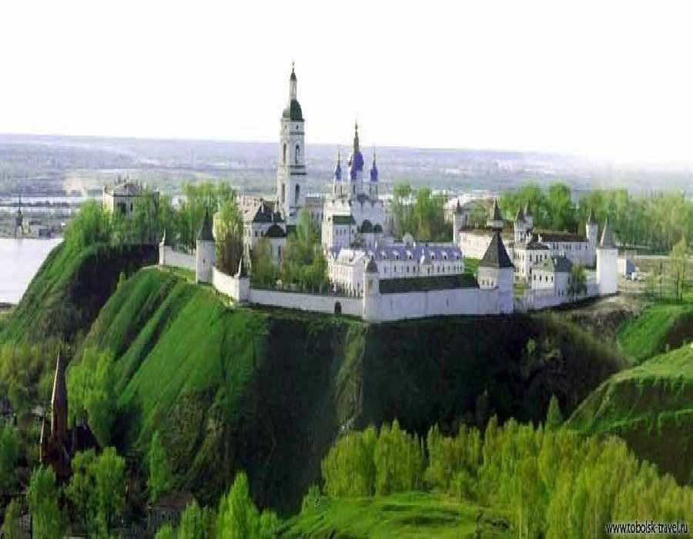

«А я люблю свои места родные»

Slide 2
Цели:
- расширение знания детей о родном городе Тобольска;
- воспитания любви, уважения и привязанности к своей малой Родине.

Slide 3
Задачи:
Расширить и углубить знания детей о городе Тобольска, его истории, достопримечательностях, о людях-героях родного города;
Формировать у детей чувство любви к родному краю, своей малой родине на основе приобщения к родной природе, культуре и традициям через творческую, познавательно-исследовательскую деятельность;
Закрепить знания детей о знакомых улицах, где находится дом, детский сад;
Развивать у детей речь, мышление, воображение, умение анализировать, сравнивать посредством специальных игр и упражнений;
Вовлечь родителей в образовательный процесс для совместной работы по изучению города, ориентировать их на патриотическое воспитание в семье.

Slide 4
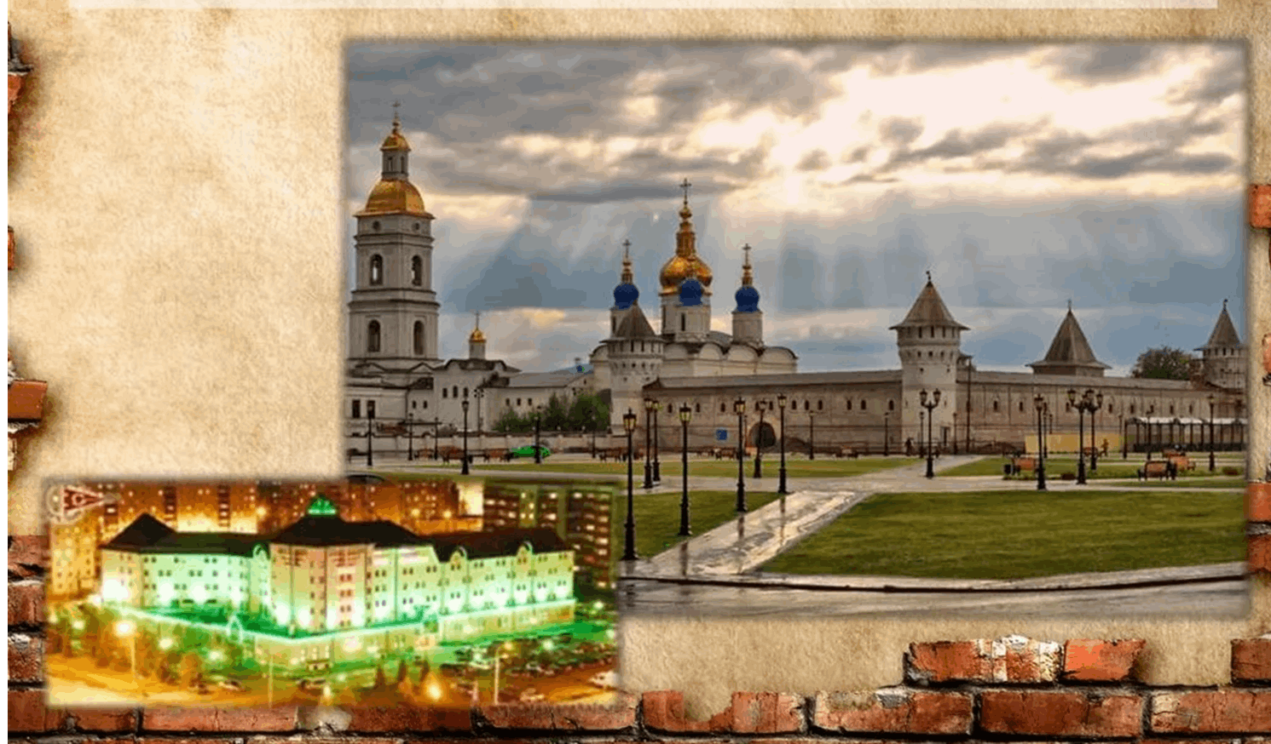
АКТУАЛЬНОСТЬ ПРОЕКТА :
неотъемлемая часть любой системы образования - воспитание патриотизма. Патриотизм - это любовь и привязанность к Родине, преданность ей, ответственность за нее, желание трудиться на ее благо, беречь и умножать богатства. Любовь к Отчизне начинается с любви к своей малой родине - месту, где родился человек.

Slide 5
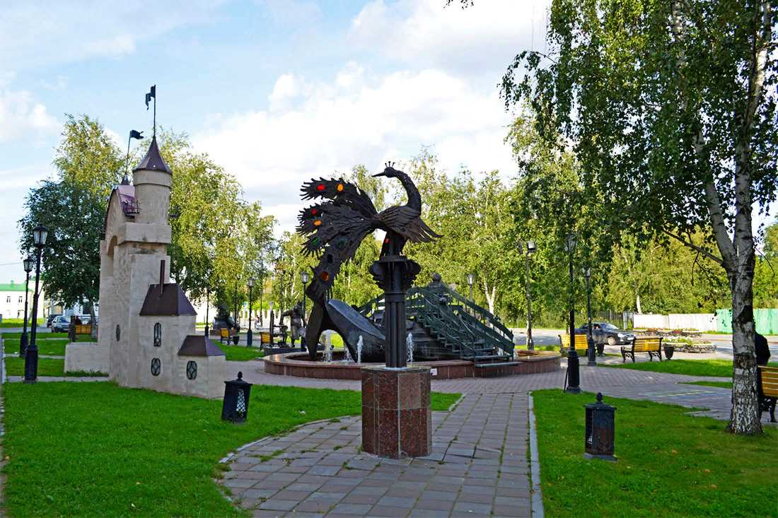
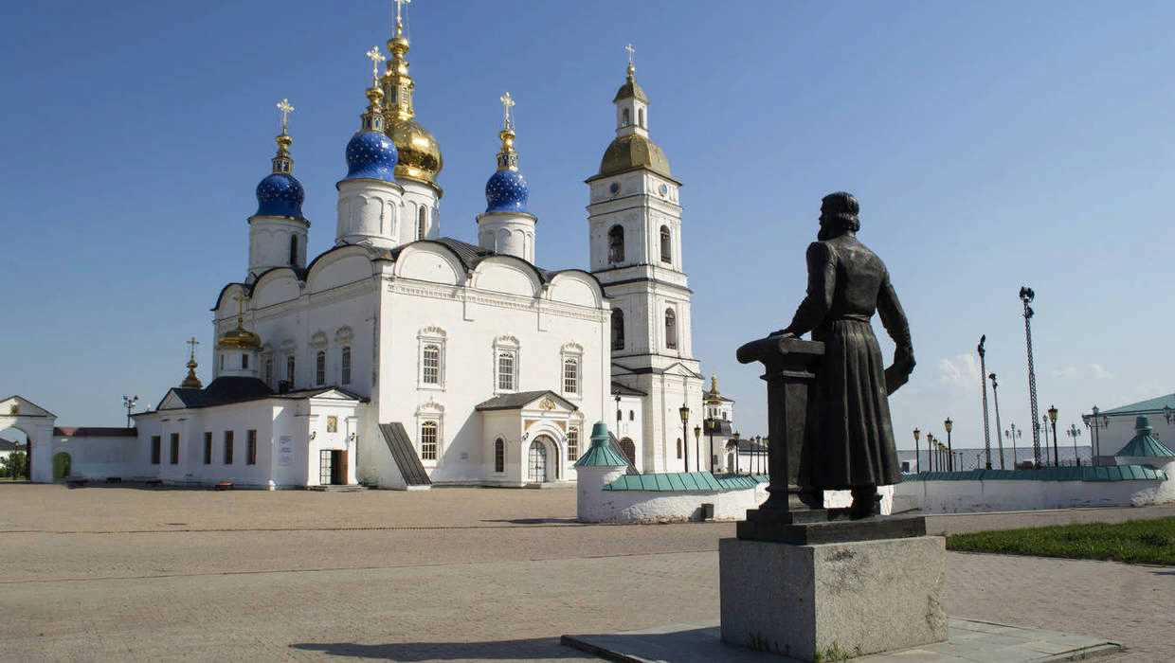
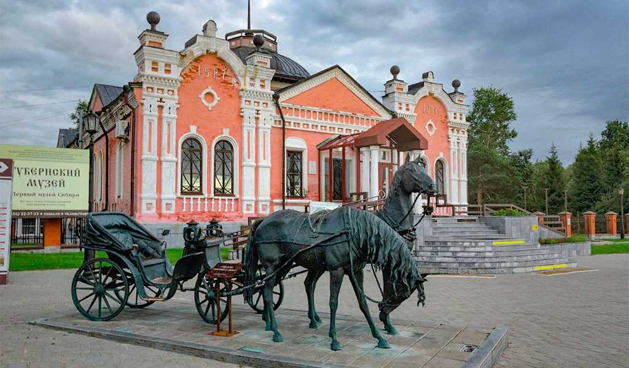
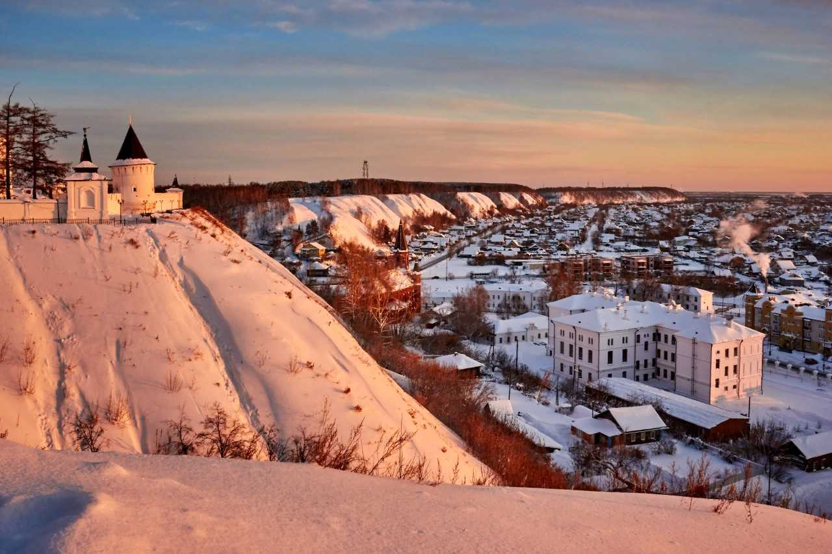

Slide 6
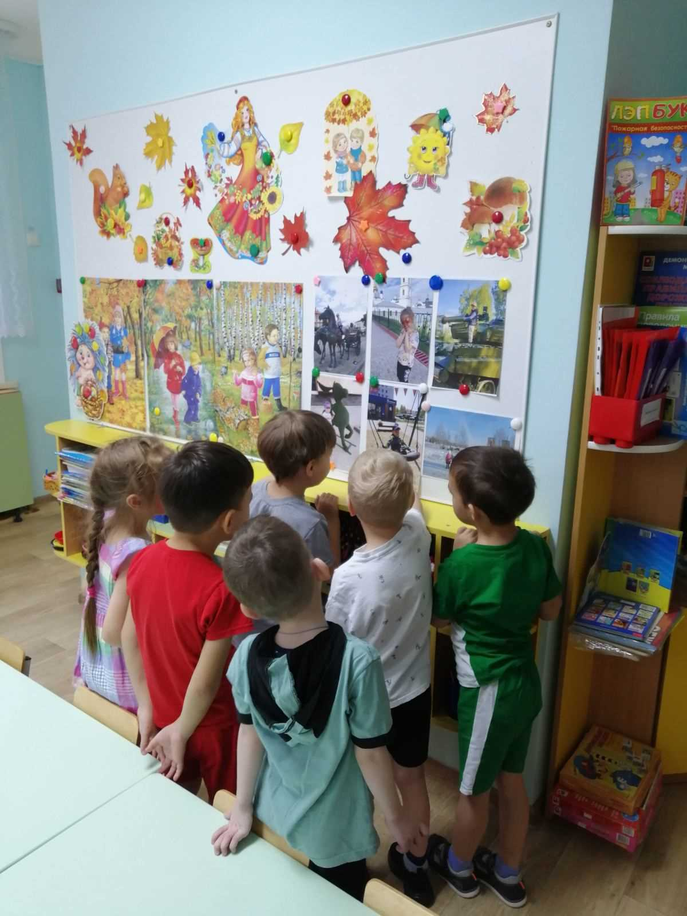
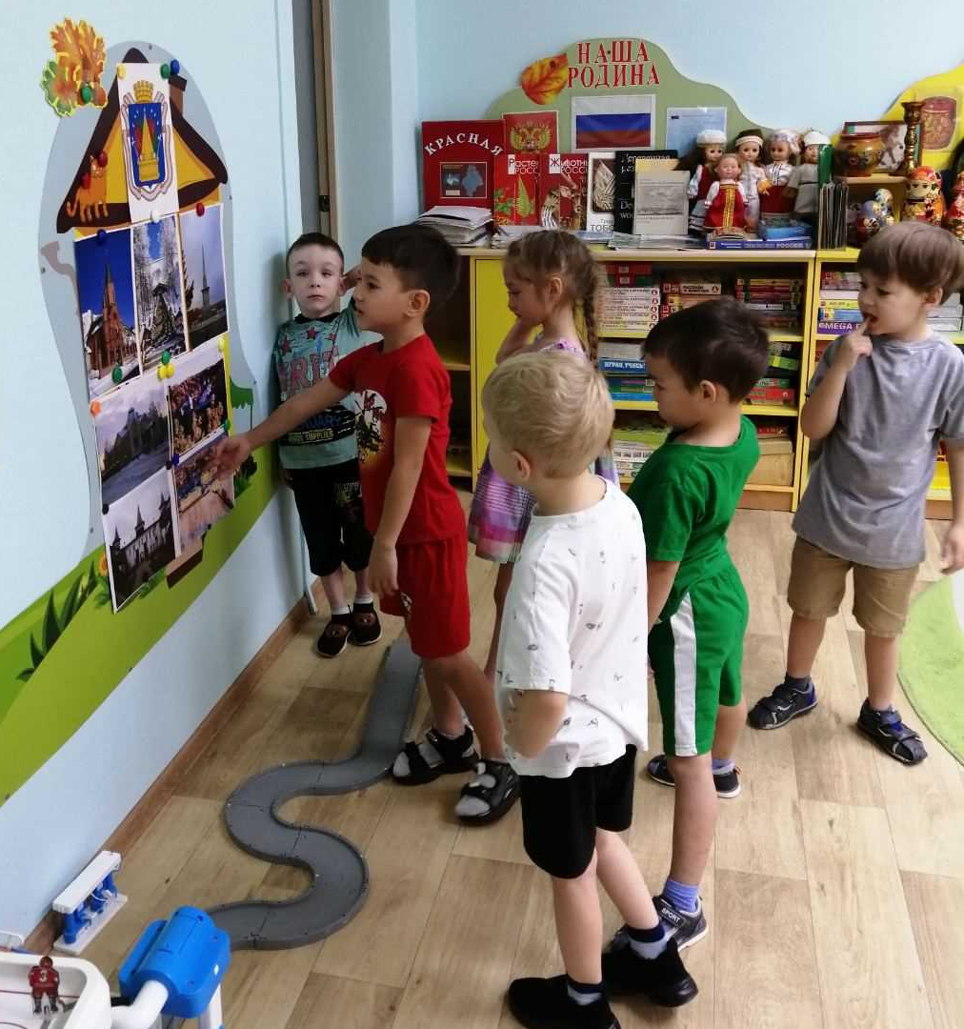
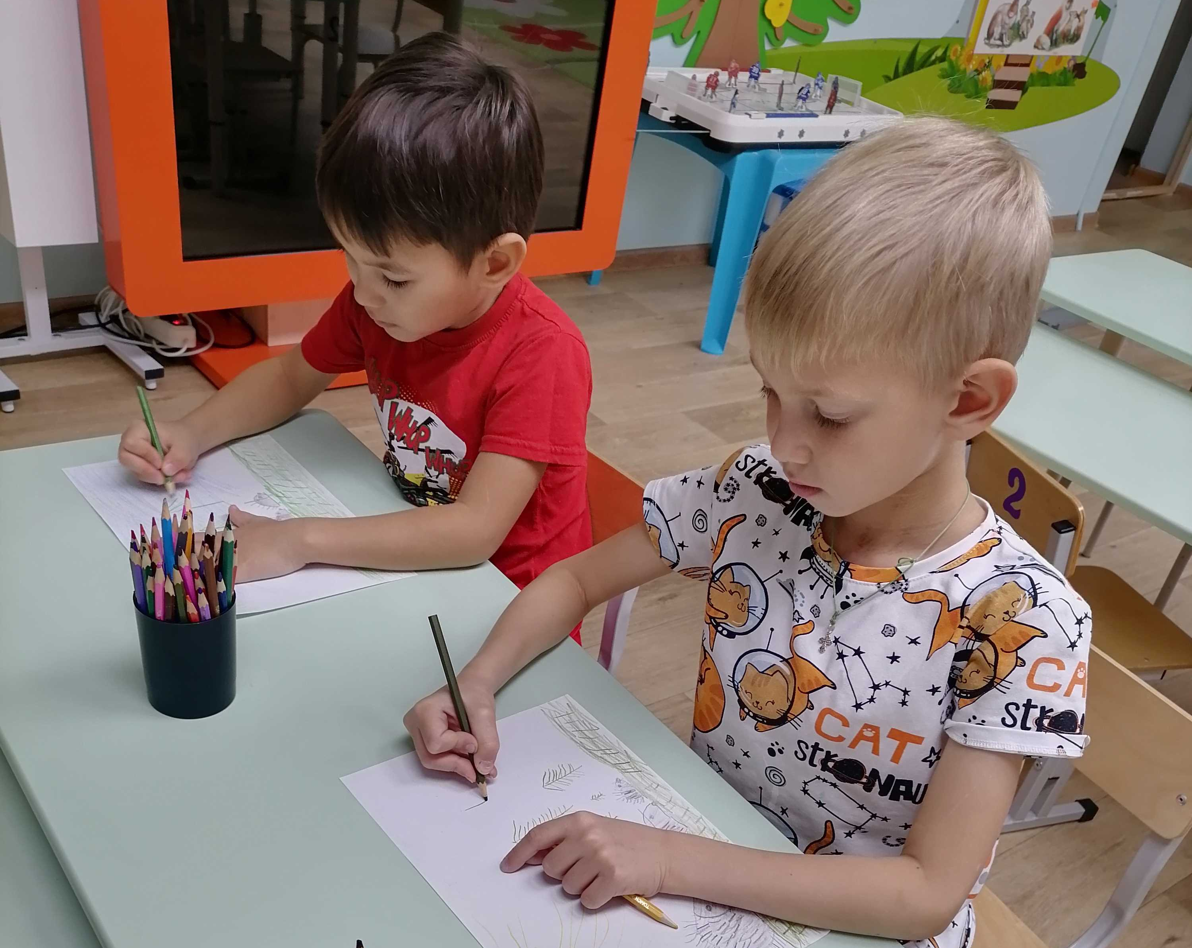
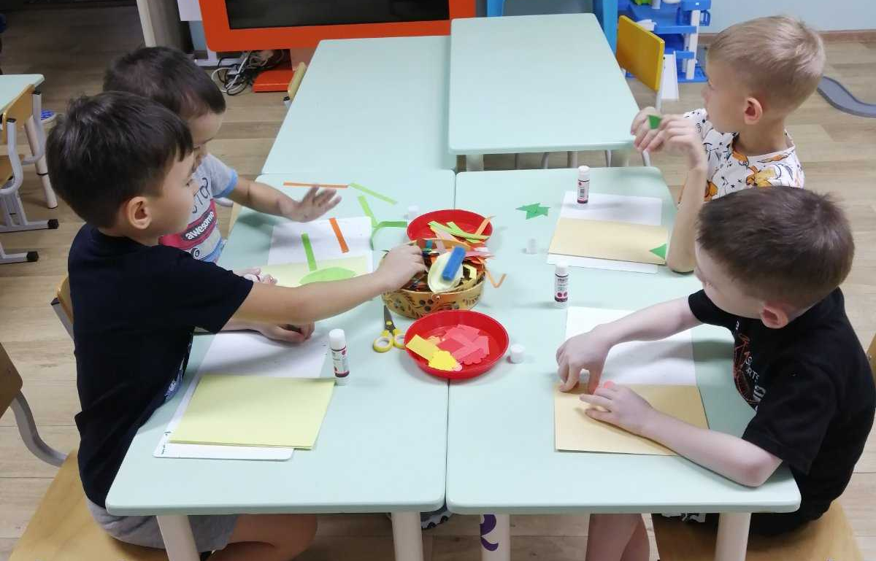

Slide 7
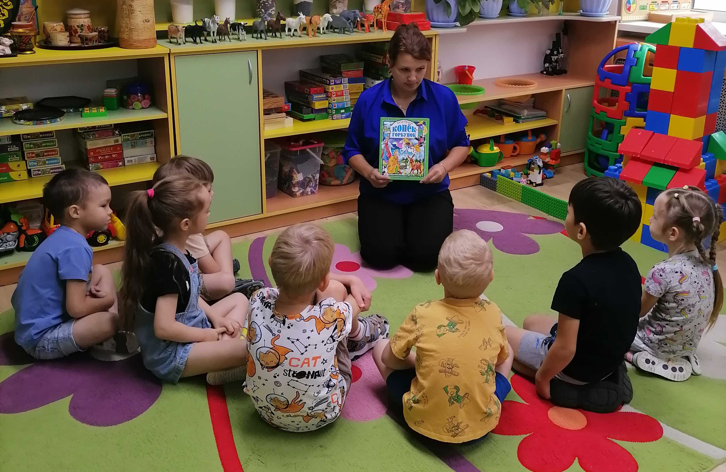
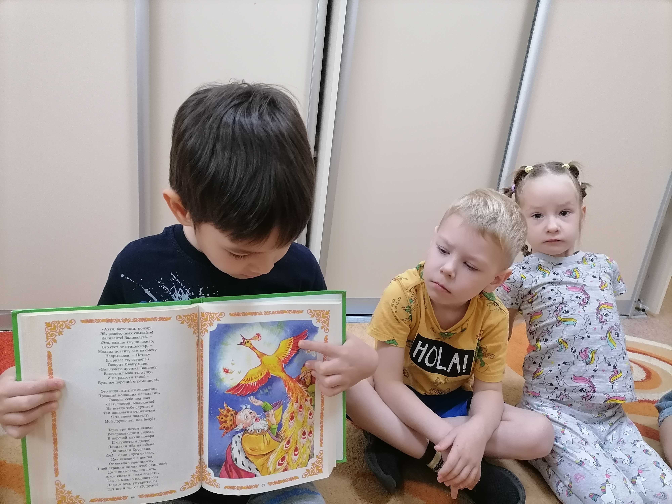
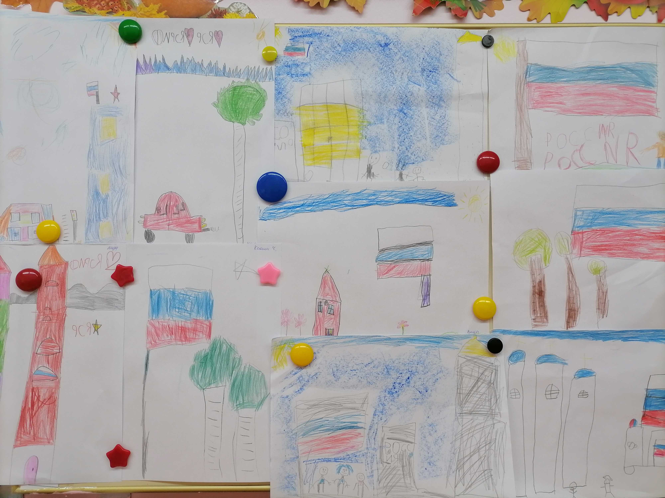

Slide 8
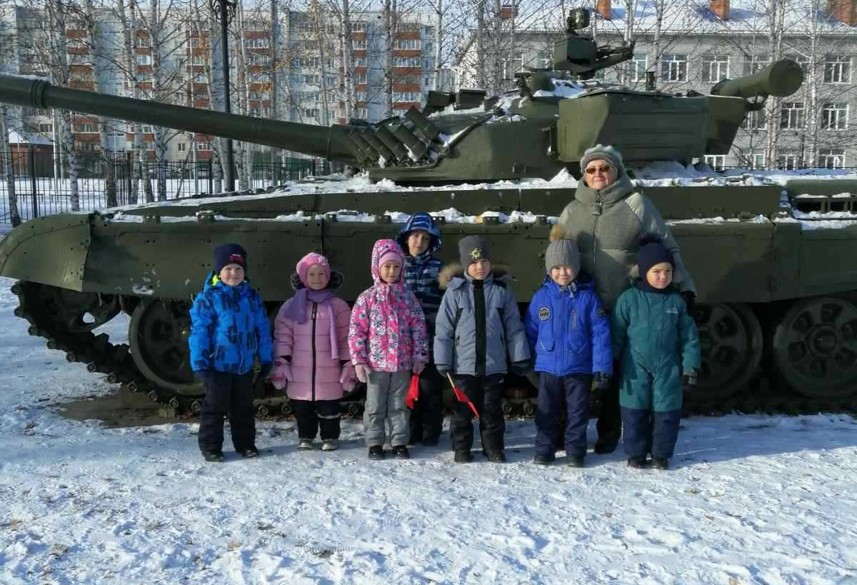
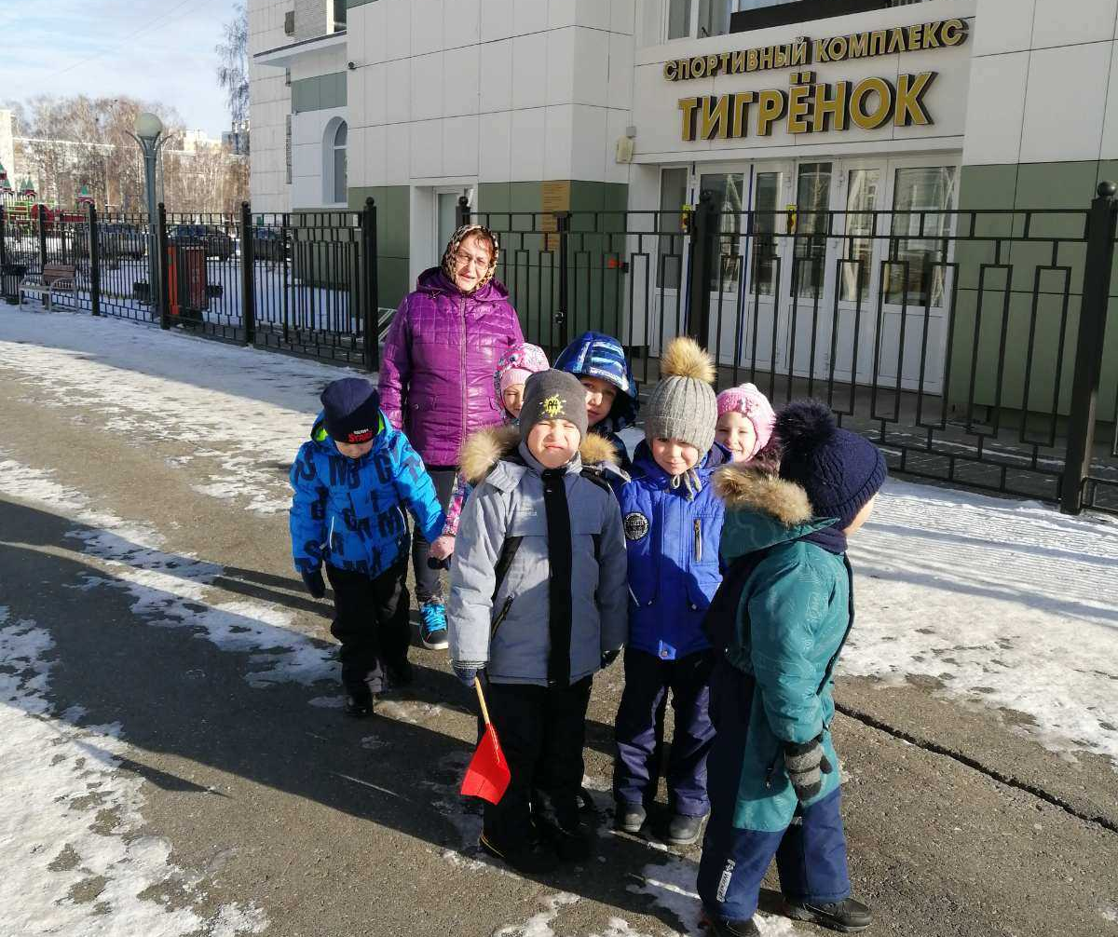
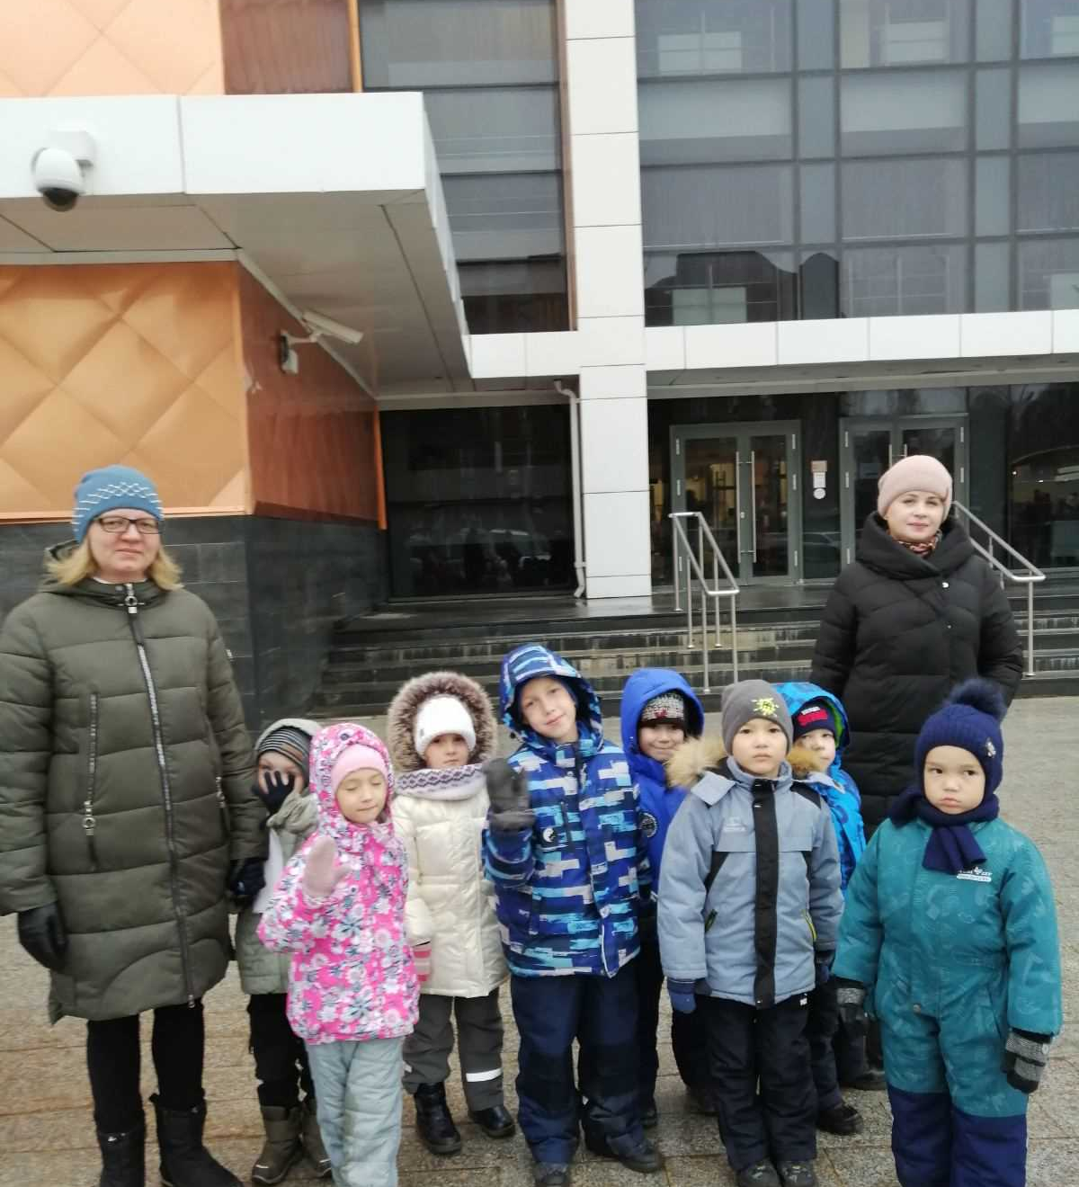
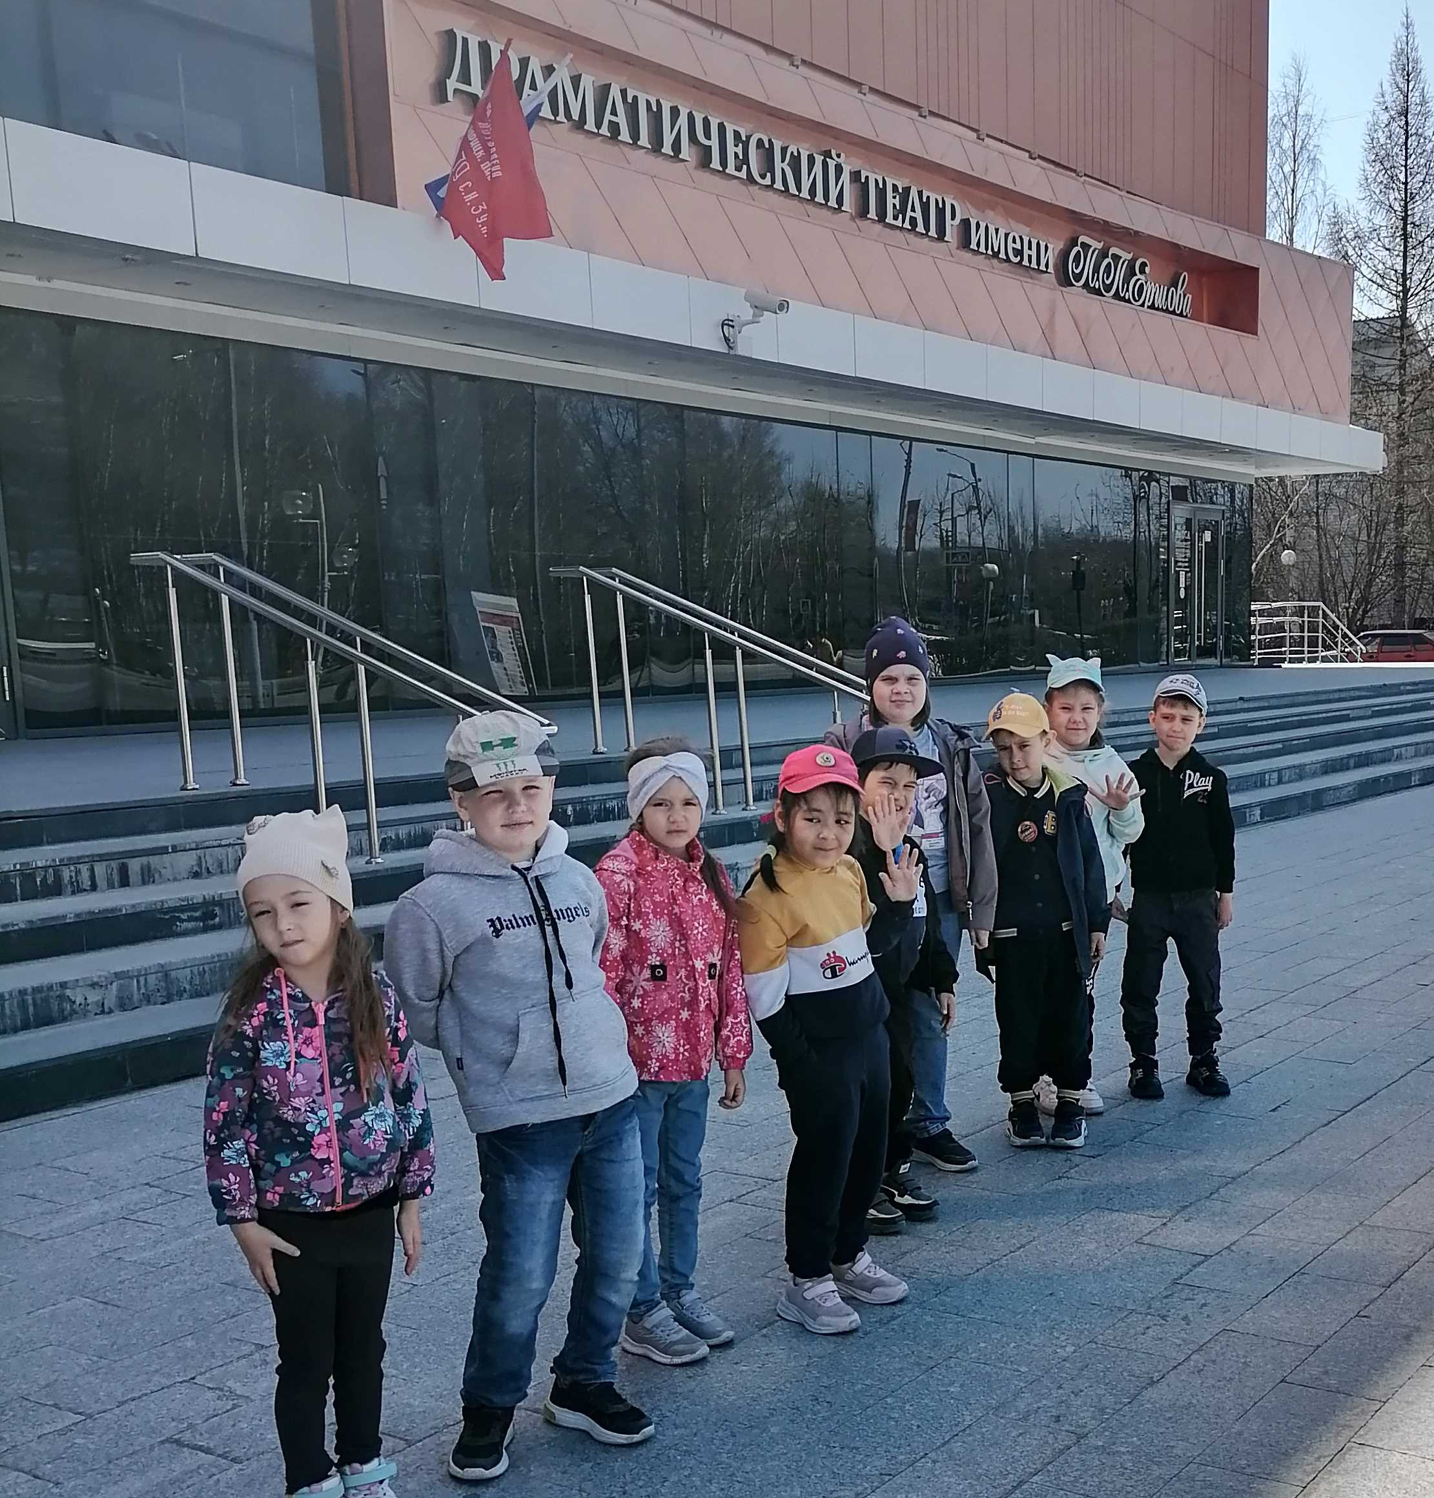
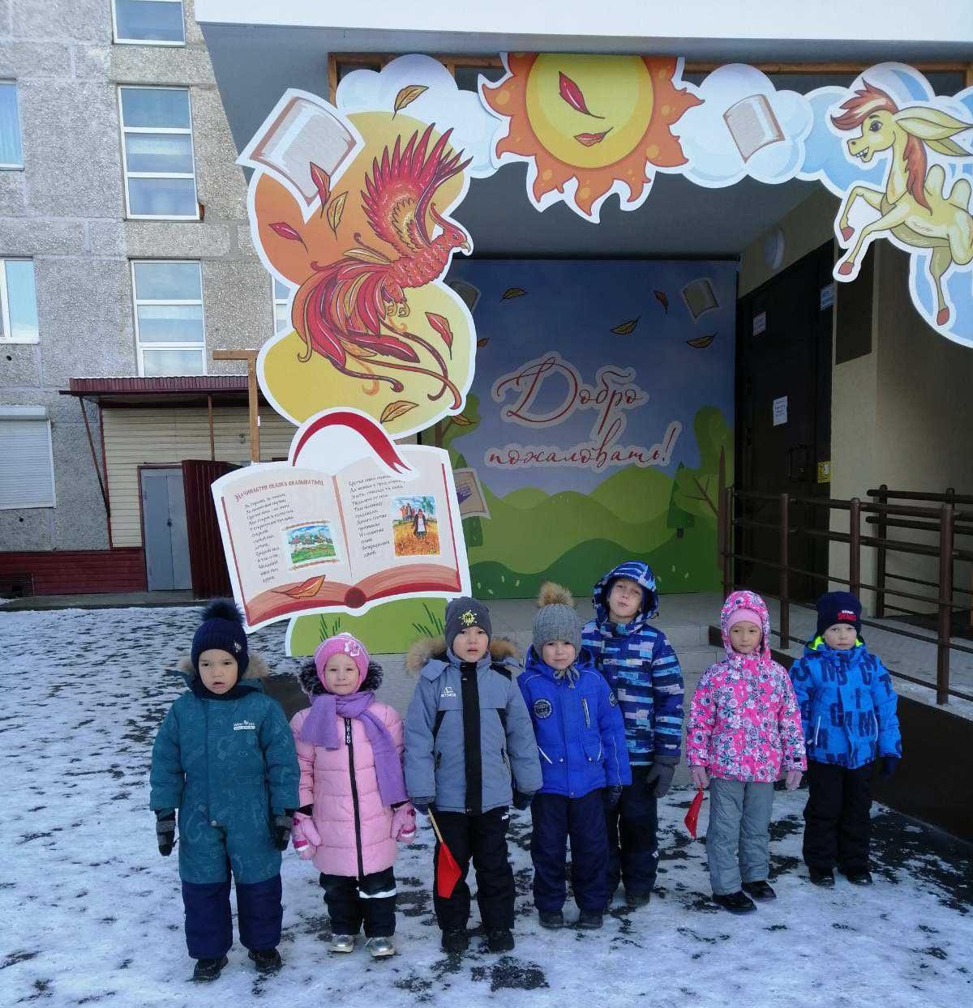
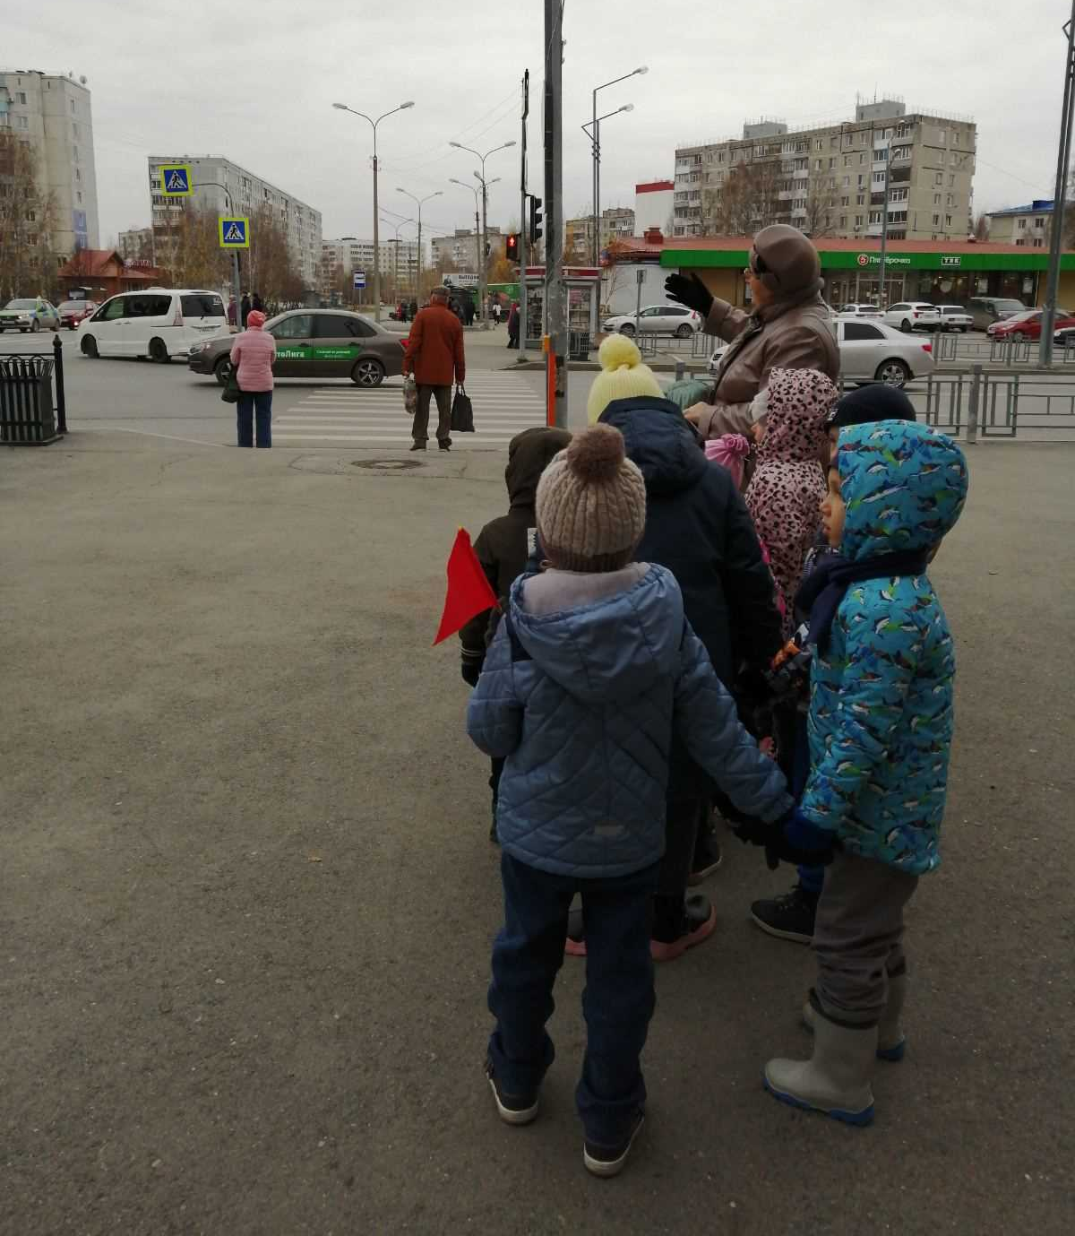

Slide 9
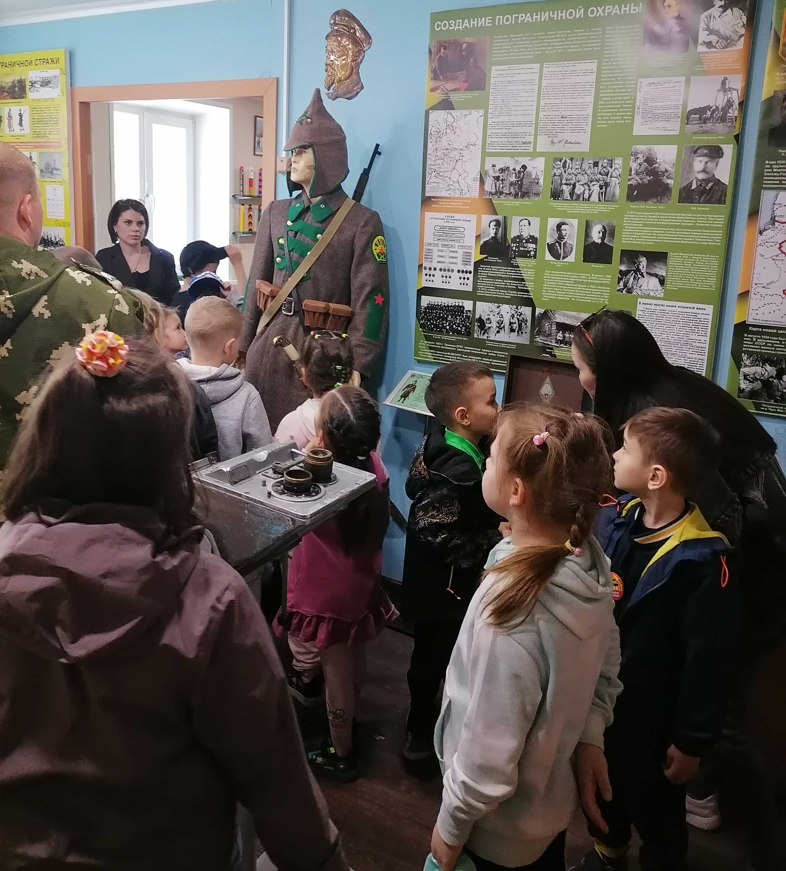
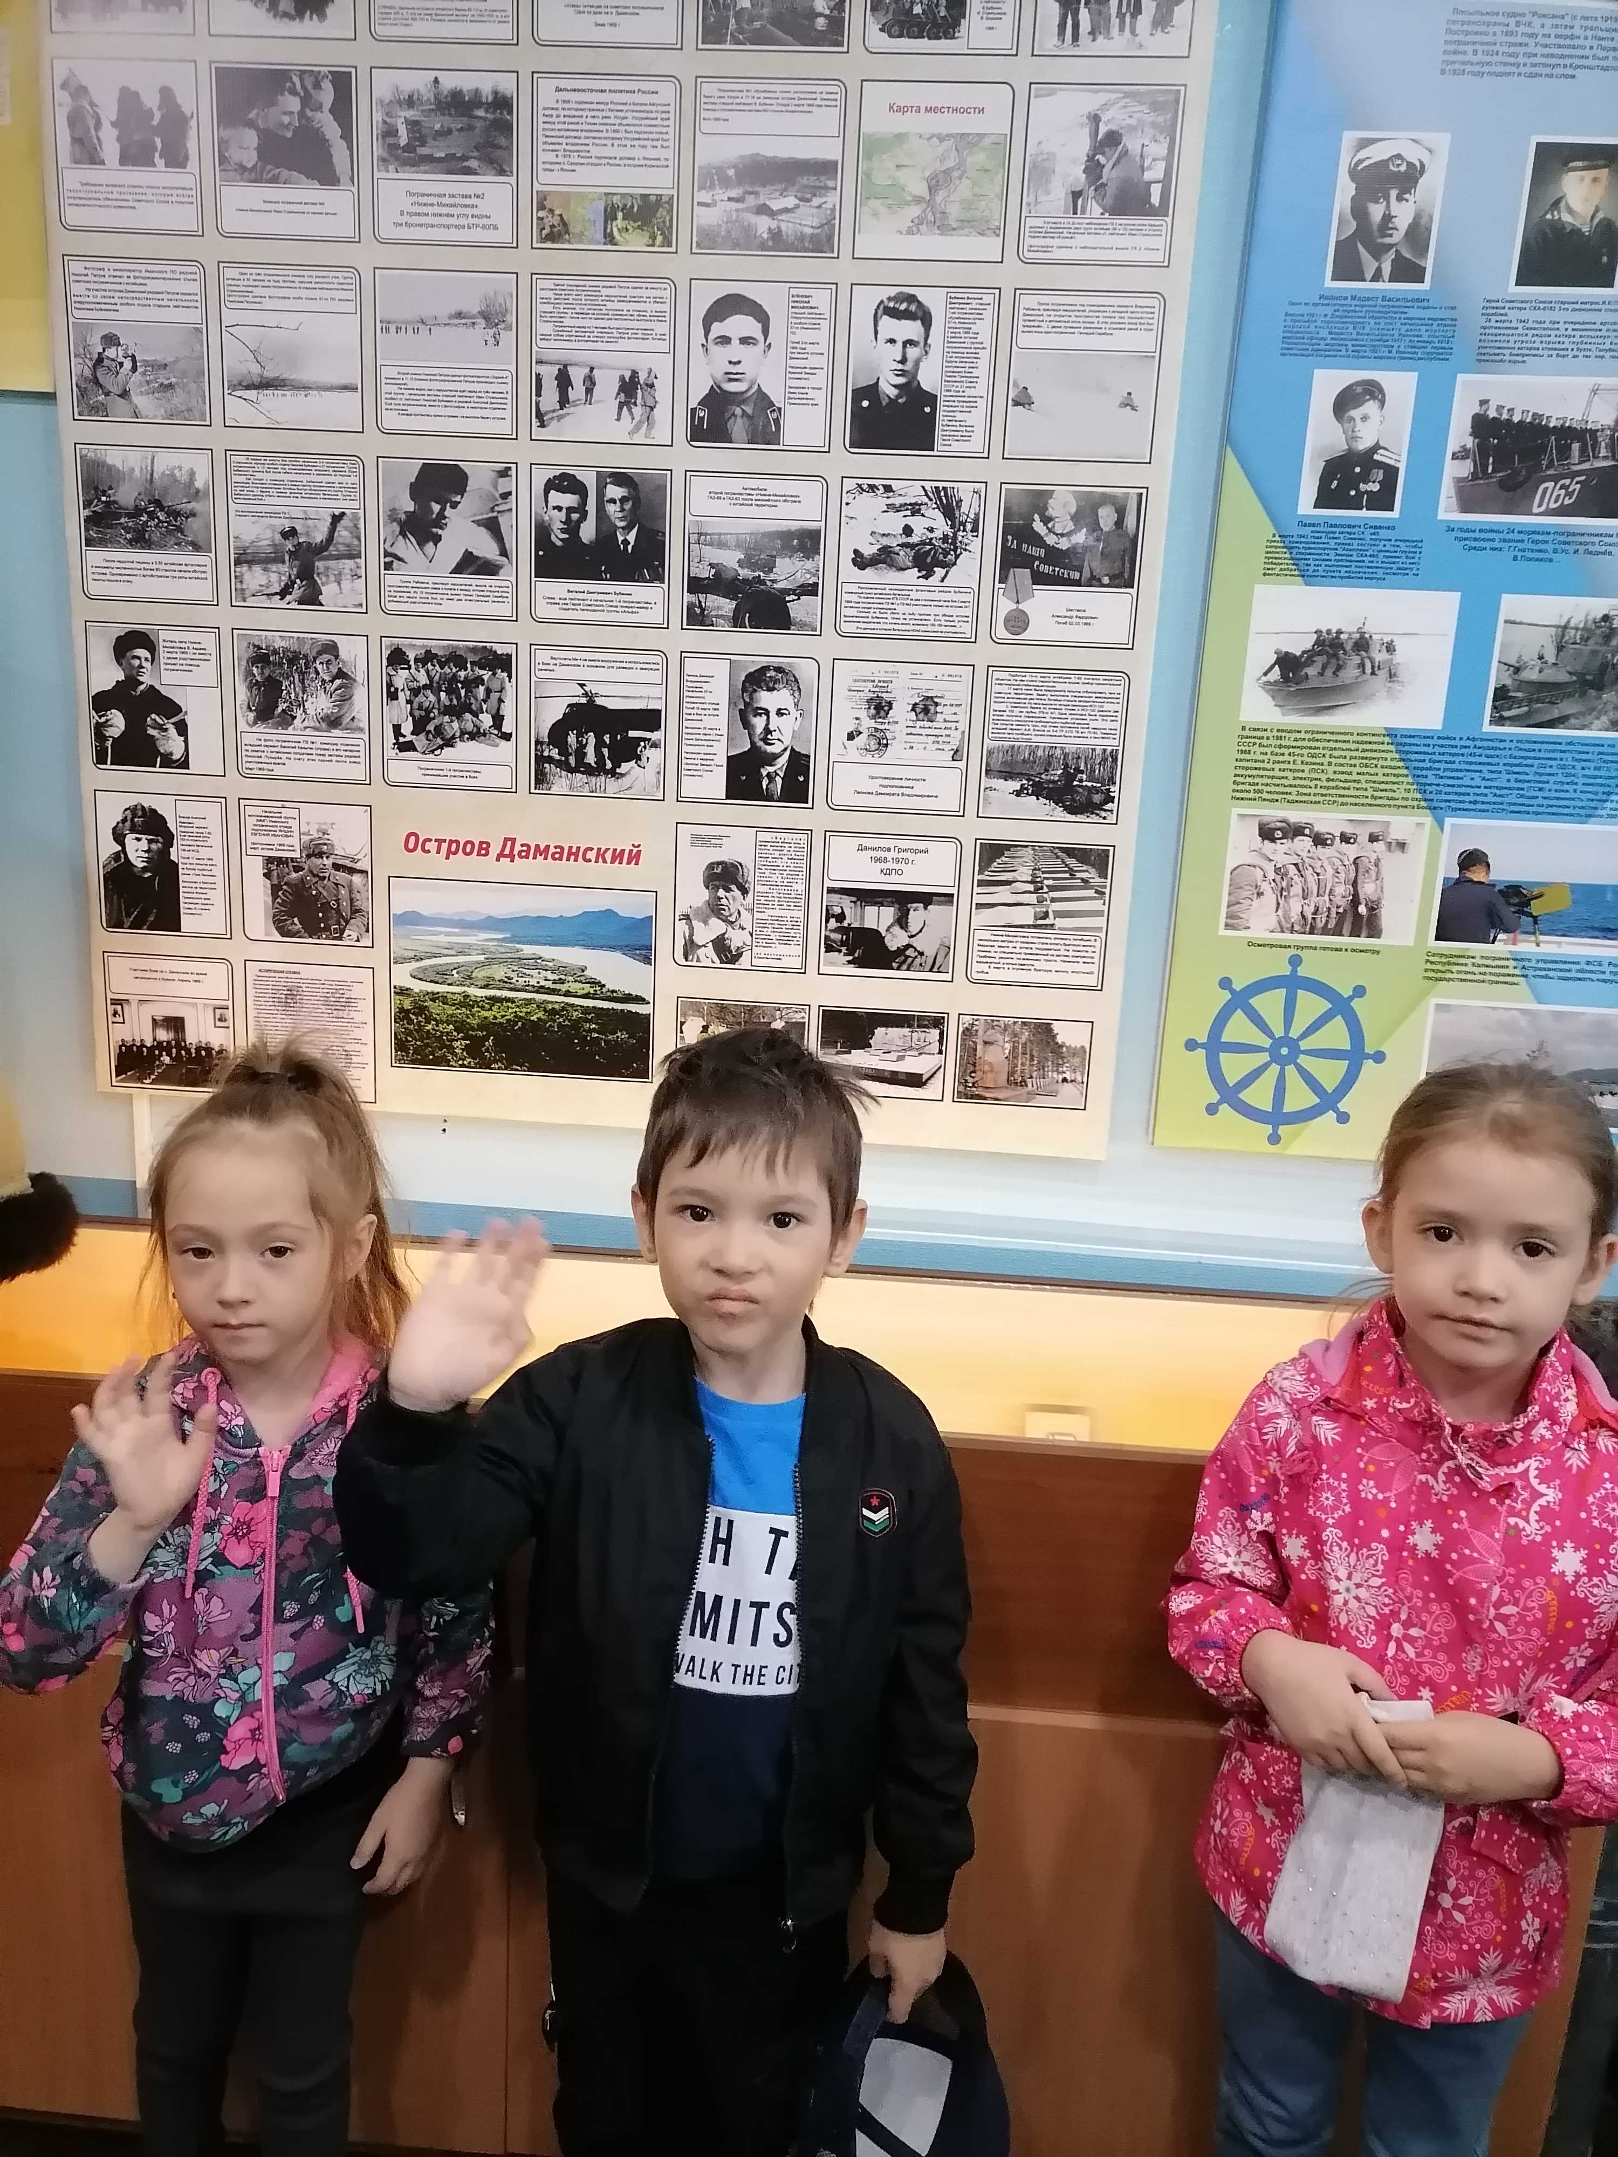

Slide 10
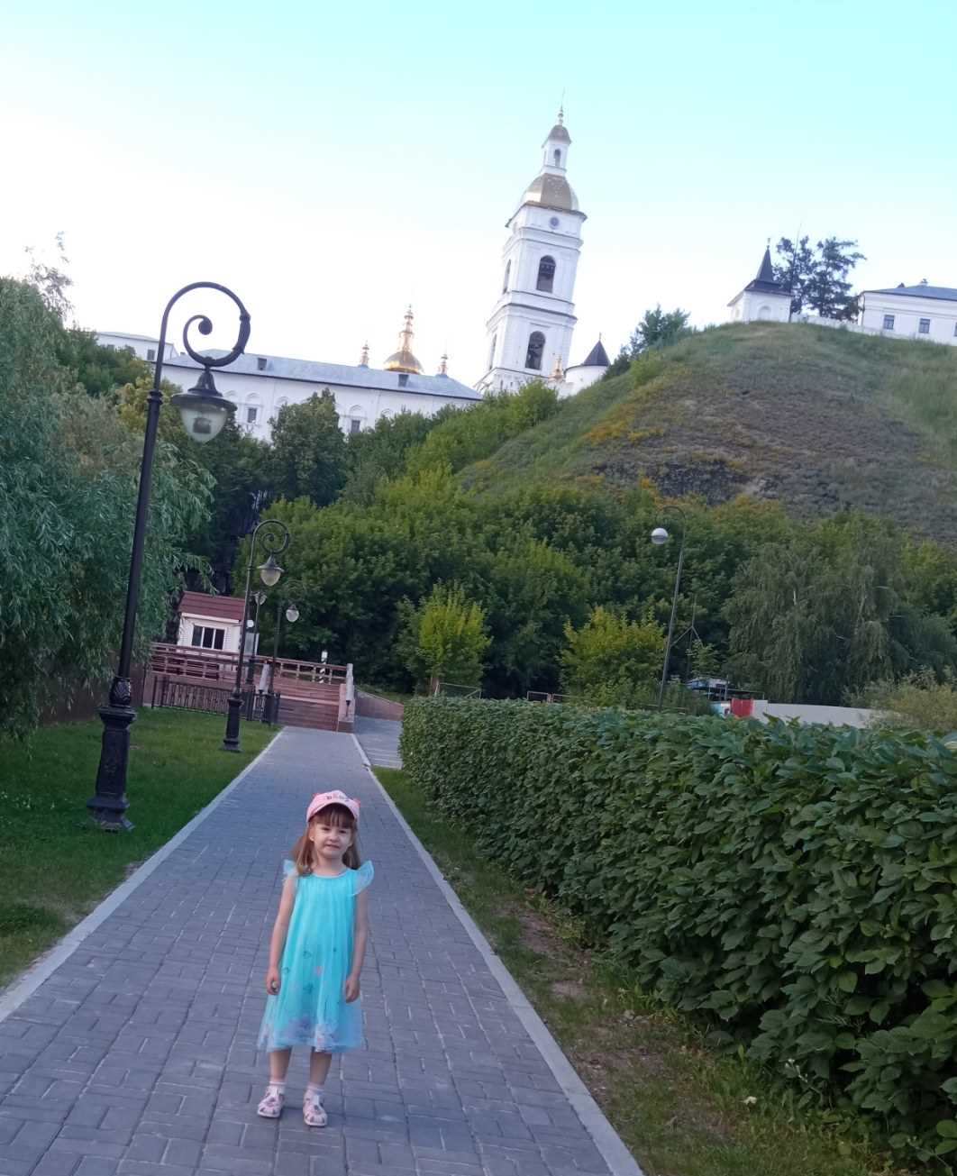
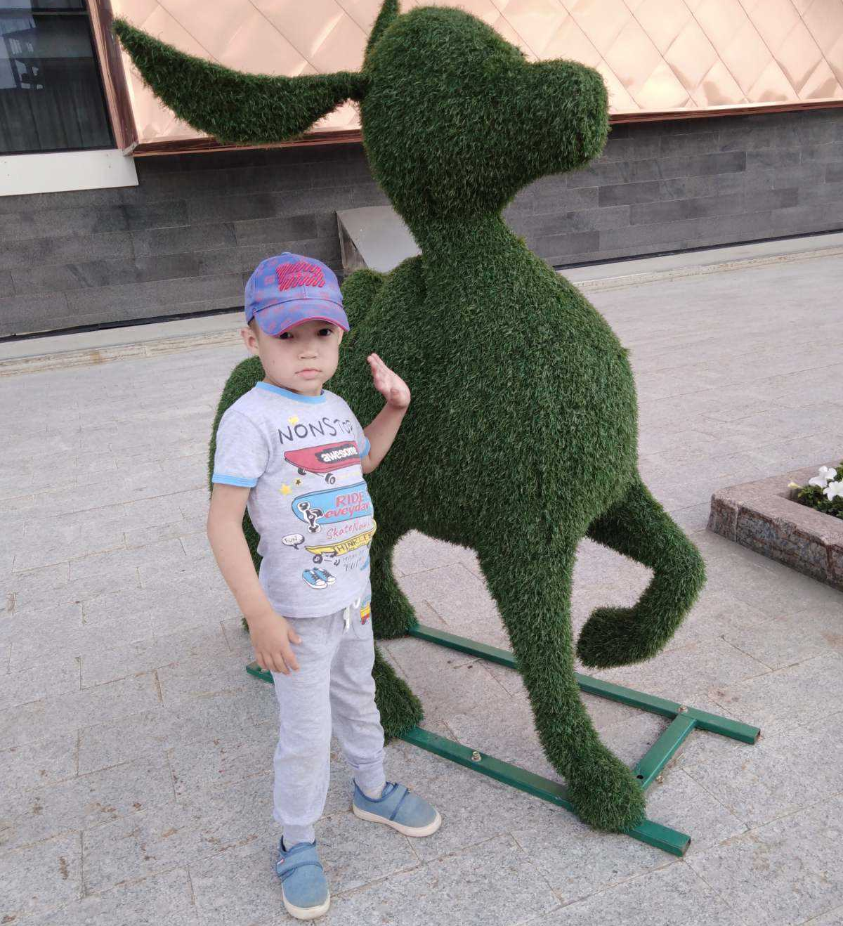
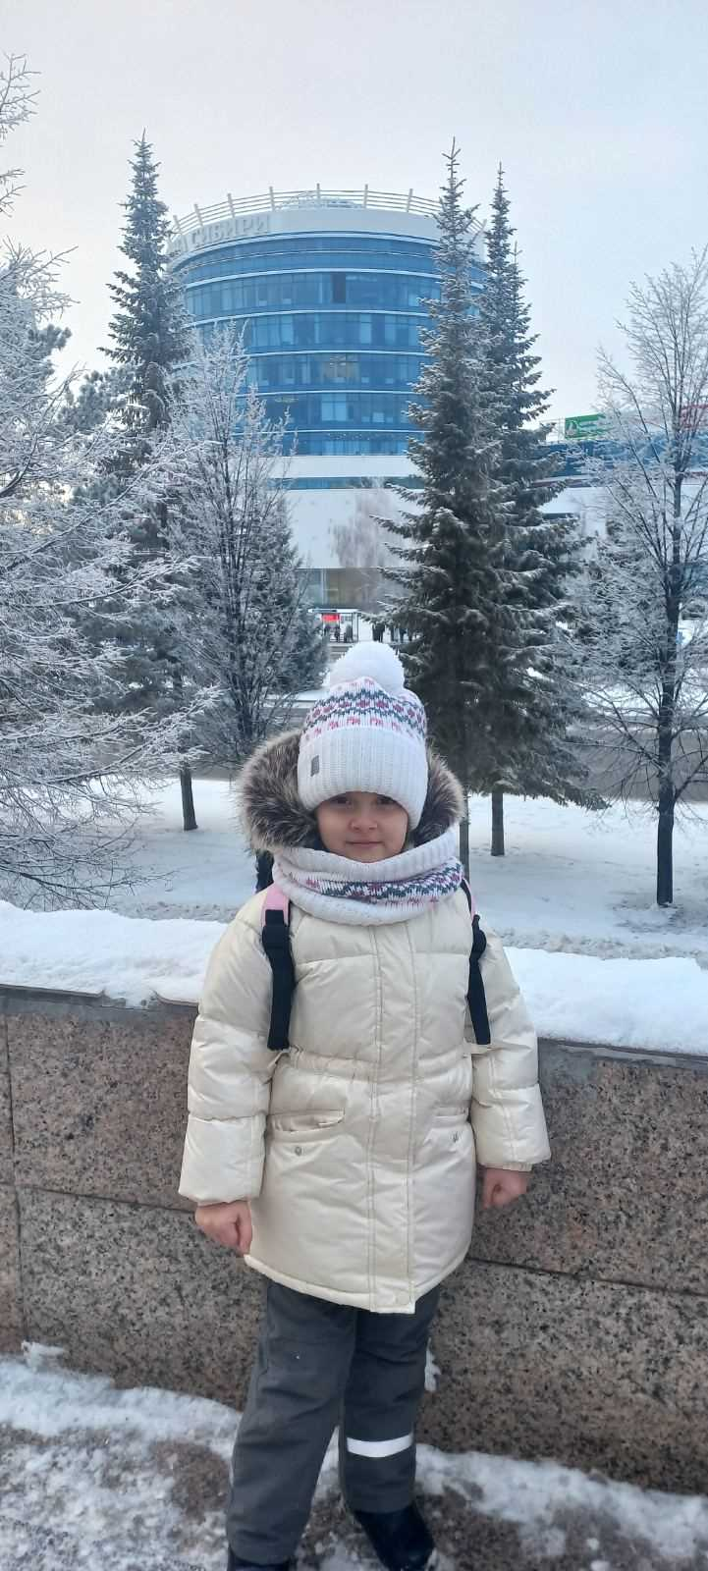
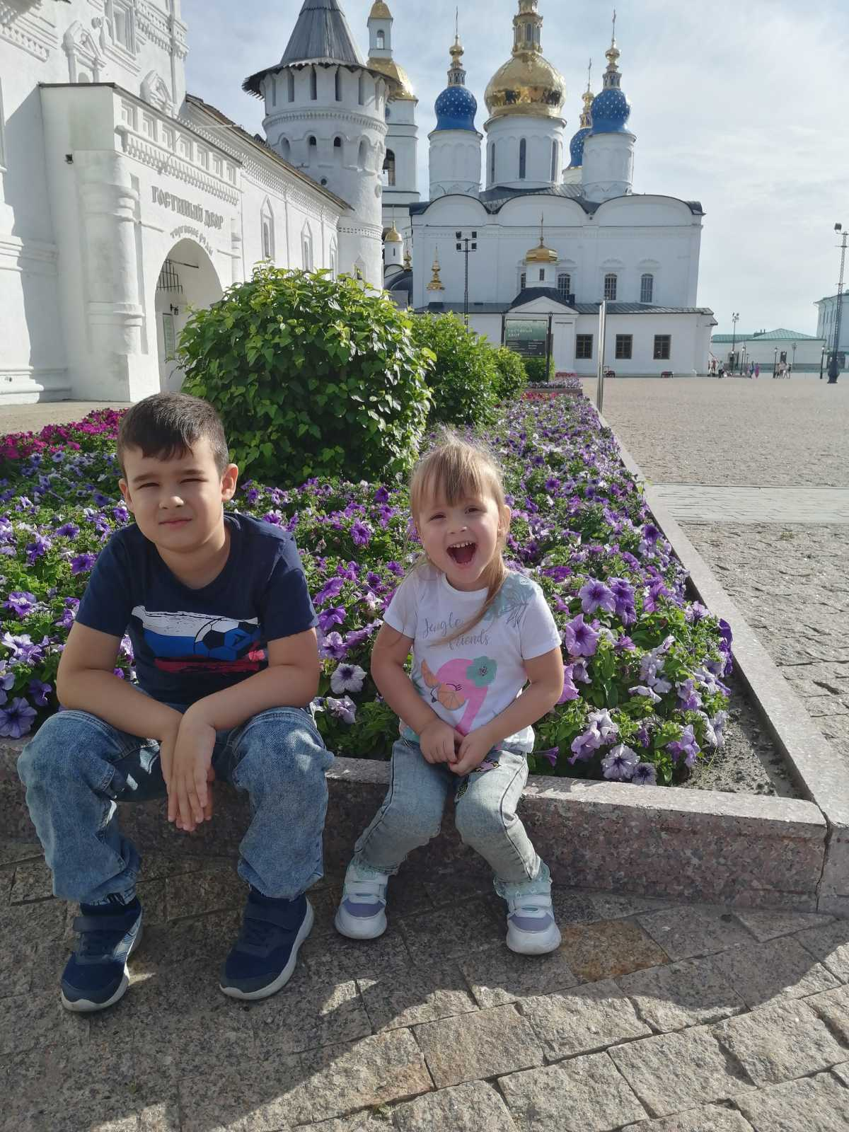
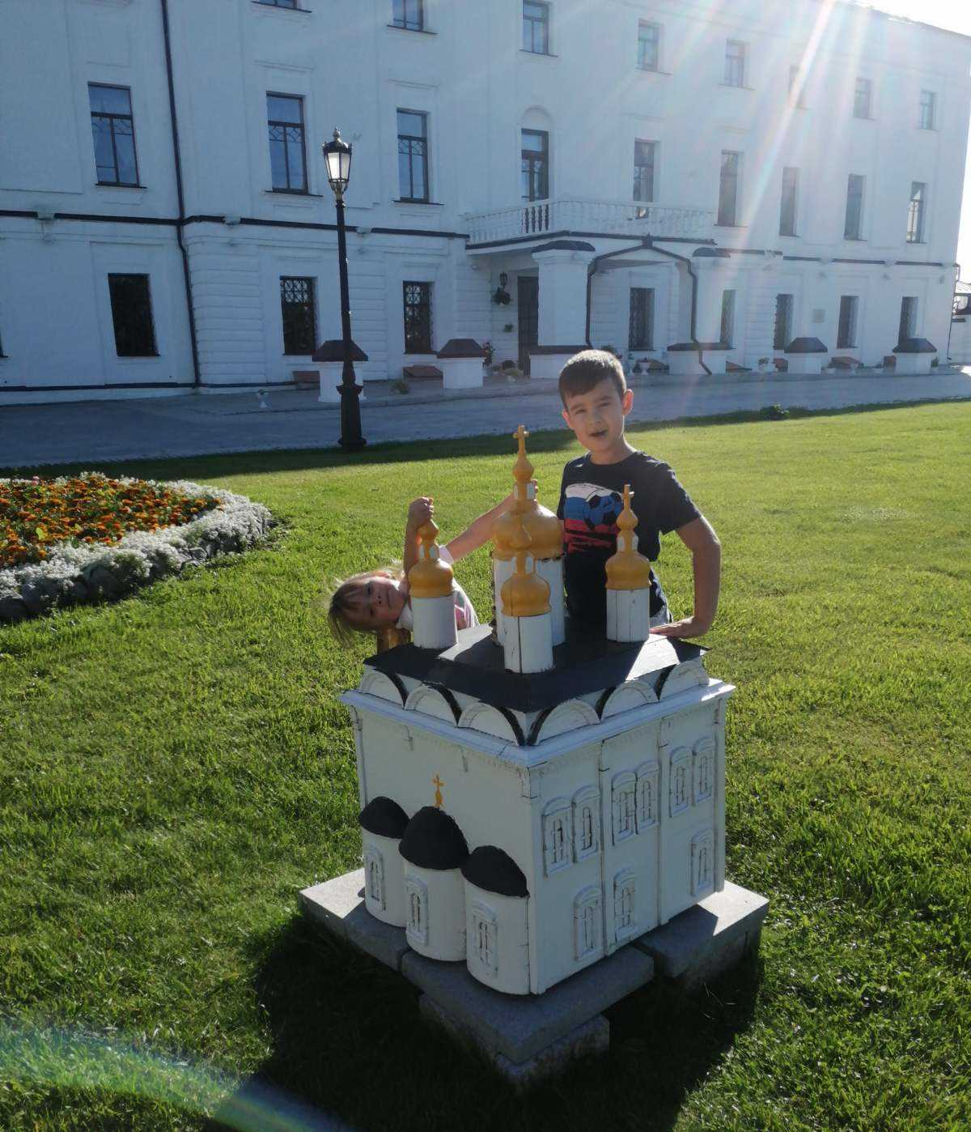

Slide 11
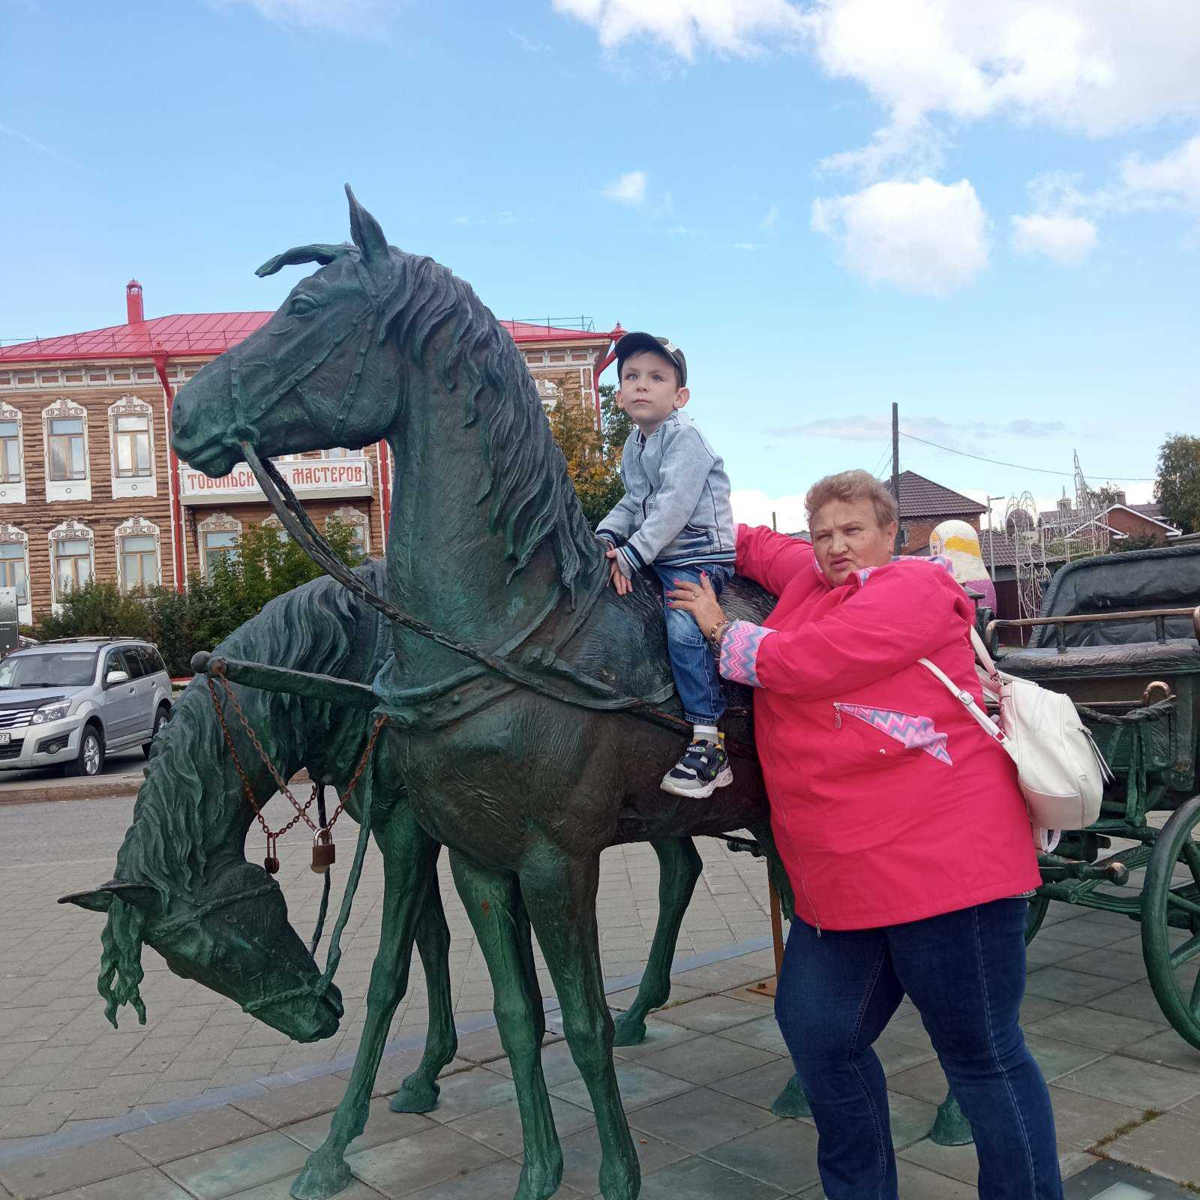
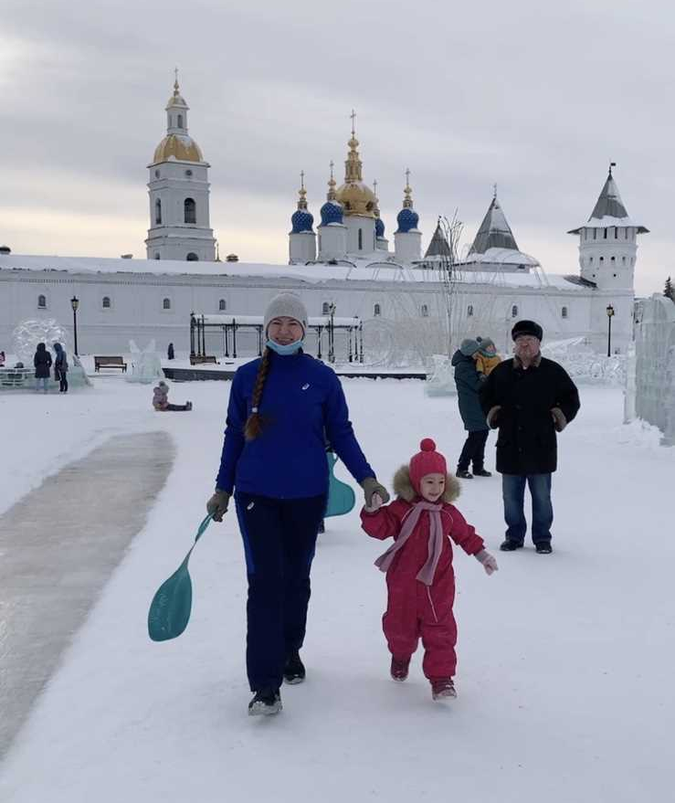


Slide 12


